Slide 1


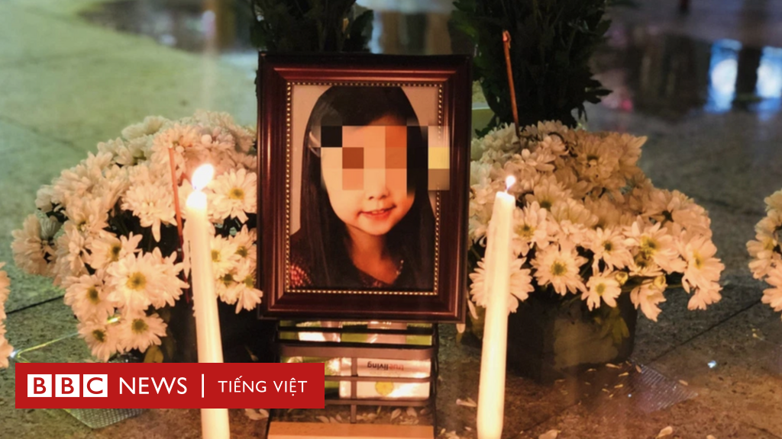



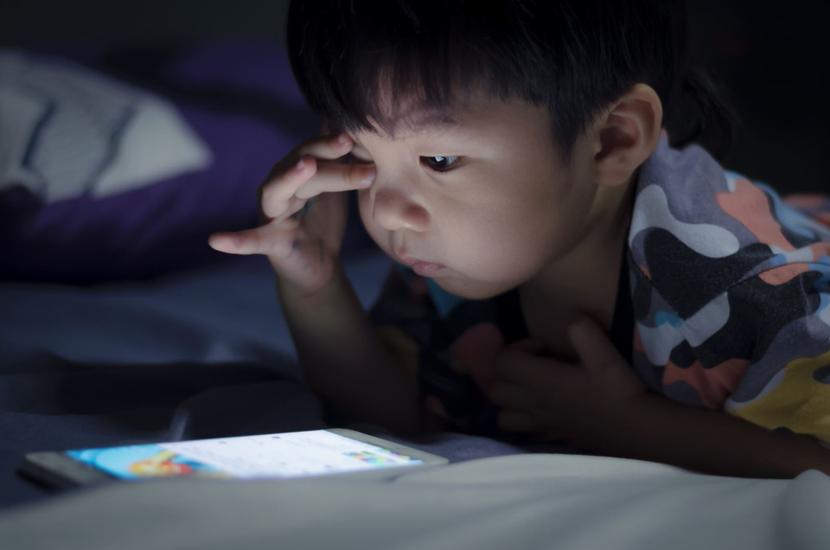

Khởi động
Hình ảnh đó nhắc gợi em nhớ đến sự việc/vấn đề nào đang “nóng” gần đây?
Cảm giác của em khi chứng kiến những sự việc/vấn đề này là gì?

Slide 2




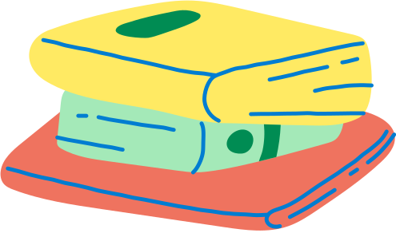






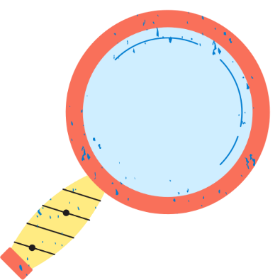

lớp 7
KẾT NỐI TRI THỨC VỚI CUỘC SỐNG
BÀI 1: BẦU TRỜI TUỔI THƠ
Kĩ năng nói và nghe
TRAO ĐỔI VỀ MỘT VẤN ĐỀ
MÀ EM QUAN TÂM

Slide 3





lớp 7
KẾT NỐI TRI THỨC VỚI CUỘC SỐNG
I. CÁCH THỨC TRAO ĐỔI VỀ MỘT VẤN ĐỀ MÀ EM QUAN TÂM
  1. Cách thức trao đổi về một vấn đề mà em quan tâm
Yêu cầu: HS theo dõi thông tin SGK, trình bày cách thức trao đổi một vấn đề mà em quan tâm.
Yêu cầu: HS theo dõi thông tin SGK, trình bày cách thức trao đổi một vấn đề mà em quan tâm.
Nói cho ai nghe?
Nói cái gì? (Chuẩn bị nội dung nói)
Nói
để làm gì?
Nói như thế nào? (Cách thức trình bày)

Slide 4





lớp 7
KẾT NỐI TRI THỨC VỚI CUỘC SỐNG
Nói cho ai nghe? | Thầy cô, bạn bè và những người quan tâm đến vấn đề được trao đổi.
Nói để làm gì? | Thuyết phục người nghe về ý kiến của em trước một vấn đề mà em cho là quan trọng, có ý nghĩa.
Nói cái gì? | - Lựa chọn đề tài em quan tâm. - Thu thập tư liệu cho đề tài đó. + Nhớ lại những trải nghiệm của em. + Tìm thêm thông tin từ sách báo, truyền hình, in-tơ-nét... – Ghi ngắn gọn một số ý quan trọng khi trình bày vấn đề: biểu hiện, tác dụng, tác hại, bài học...
Nói như thế nào? | - Trình bày bài nói theo các nội dung đã chuẩn bị. - Điều chỉnh giọng nói, tốc độ nói, cử chỉ điệu bộ tương tác với người nghe. - Có thể sử dụng các phương tiện hỗ trợ (tranh ảnh, âm nhạc...) để tăng hiệu quả bài nói.

Slide 5




lớp 7
KẾT NỐI TRI THỨC VỚI CUỘC SỐNG
I. CÁCH THỨC TRAO ĐỔI VỀ MỘT VẤN ĐỀ MÀ EM QUAN TÂM
2. Cách thức trình bày bài nói
BẢNG KIỂM KĨ NĂNG | Đạt | KĐ
Bài trình bày có đủ 3 phần: giới thiệu, nội dung và kết thúc.
Mở đầu và kết thúc ấn tượng, thu hút.
Trình bày trực tiếp, rõ ràng ý kiến của người nói.
Đưa ra được lí lẽ, bằng chứng thuyết phục.
Nói rõ ràng, rành mạch, đúng thời gian.
Người kể tự tin, sử dụng cử chỉ, điệu bộ hợp lí.
Ghi nhận, phản hồi lịch sự, thỏa đáng những câu hỏi.
Biết bảo vệ ý kiến trước sự phản bác của người nghe.

Slide 6


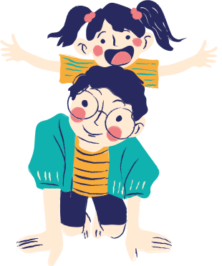

lớp 7
KẾT NỐI TRI THỨC VỚI CUỘC SỐNG
II. CHUẨN BỊ BÀI NÓI
1. Lựa chọn vấn đề
Hướng dẫn
- Lớp chia thành 4 nhóm:
+ Nhóm 1, 2 - Vấn đề 1: Bạo hành và xâm hại trẻ em.
+ Nhóm 3, 4 - Vấn đề 2: Trẻ em và chứng “nghiện” smartphone.
- Sau đó, các nhóm HS tiến hành chuẩn bị bài nói theo hướng dẫn ở Phiếu học tập số 1.
2. Thu thập tư liệu
3. Ghi ngắn gọn những ý quan trọng của bài trình bày

Slide 7


lớp 7
KẾT NỐI TRI THỨC VỚI CUỘC SỐNG
II. CHUẨN BỊ BÀI NÓI
HS trình bày quan điểm của mình, tuy nhiên cần hướng tới một số nội dung sau:
Vấn đề 1 | - Thực trạng bạo hành và xâm hại trẻ em những năm gần đây (Một số dẫn chứng cụ thể). - Hậu quả: Gây tổn thương về thể chất, tinh thần nghiêm trọng cho nhiều trẻ em. - Quan điểm của em trước vấn đề: phản đối, bất bình, phê phán. - Giải pháp: Nâng cao nhận thức của trẻ em về quyền của mình, động viên trẻ lên tiếng, có hình thức xử lí nghiêm minh với kẻ bạo hành trẻ em...
Vấn đề 2 | - Thực trạng nghiện thiết bị thông minh ở trẻ em. - Nguyên nhân: Sức hút từ mạng xã hội, thiếu kiểm soát bản thân, sự buông lỏng từ gia đình... - Hậu quả: Chểnh mảng học tập, hạn chế tham gia các hoạt động ngoài trời, ảnh hưởng những trào lưu xấu... - Giải pháp: Kiểm soát thời gian sử dụng thiết bị thông minh; chú trọng học hỏi tri thức qua internet, không sa đà vào những thông tin/trào lưu vô bổ; dành thời gian học các kĩ năng xã hội khác: bơi lội, đàn, hát...

Slide 8

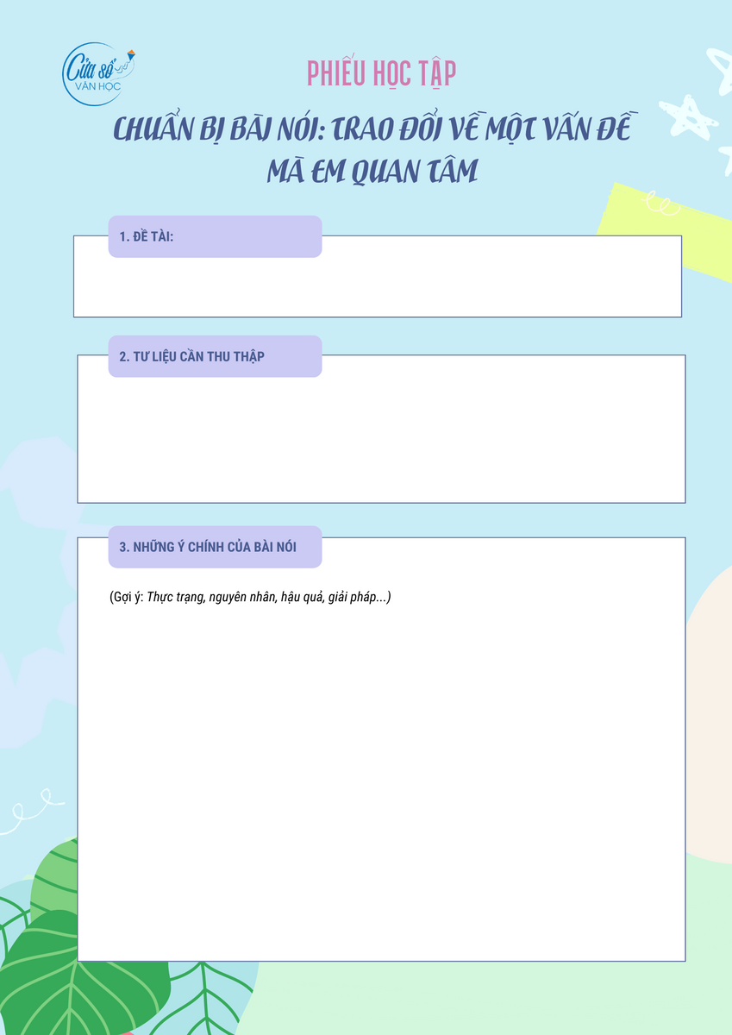





lớp 7
KẾT NỐI TRI THỨC VỚI CUỘC SỐNG
II. CHUẨN BỊ BÀI NÓI

Slide 9





lớp 7
KẾT NỐI TRI THỨC VỚI CUỘC SỐNG
III. TRÌNH BÀY BÀI NÓI
  Nhóm 1, 3 cử đại diện trình bày bài nói đã được chuẩn bị trước giờ học.
  Thời gian: 10 phút.
  Nhóm 2, 4 lắng nghe và phản hồi nhóm 1, 3.
IV. ĐÁNH GIÁ, RÚT KINH NGHIỆM
Đánh giá
dựa trên bảng kiểm
Rút
kinh nghiệm

Slide 10
lớp 7
KẾT NỐI TRI THỨC VỚI CUỘC SỐNG
V. VẬN DỤNG
Hướng dẫn: Chỉ định một vài học sinh quay video bài nói và gửi lại cho GV. (HS thực hành ở nhà)
Yêu cầu:
+ HS vận dụng kĩ năng nói và nghe để kể lại một truyện cổ tích bằng lời của nhân vật, không đọc, khuyến khích sử dụng đạo cụ, hình ảnh minh họa, trang phục…
+ Video quay rõ tối thiểu là chân dung học sinh, quay ngang điện thoại
+ Âm thanh rõ, không lẫn tạp âm
+ Độ dài video không quá 10 phút
+ Hạn nộp: 1 tuần

Slide 11




lớp 7
KẾT NỐI TRI THỨC VỚI CUỘC SỐNG

